Slide 1
SEMINÁRIO · META-HEURÍSTICAS 2026/2
Uma introdução à
Evolução Diferencial
Differential Evolution (DE) — Storn e Price, 1997
[Nome do Autor]
PPGI · Universidade Federal do Espírito Santo
Notes:
Apresentar o tema: a Evolução Diferencial, meta-heurística populacional para otimização contínua proposta por Rainer Storn e Kenneth Price. O seminário segue a estrutura do artigo: introdução, definição do algoritmo, um exemplo de aplicação e conclusões. Duração prevista: até 40 minutos.

Slide 2
ROTEIRO
O que vamos ver
1
2
3
4
Introdução
Definição
Aplicação
Conclusões
Motivação, histórico, estado da arte e aplicações
Mutação, cruzamento, seleção, variantes e parâmetros
DE/rand/1/bin na função de Rastrigin 2D, com o pymoo
Potencialidades, limitações e referências
≈ 8 min
≈ 12 min
≈ 4 min
≈ 14 min
A estrutura segue a do artigo entregue junto com o seminário.
Uma introdução à Evolução Diferencial
2
Notes:
Quatro blocos, na mesma ordem das seções do artigo. A maior parte do tempo vai para a definição do algoritmo e para o exemplo com a função de Rastrigin.

Slide 3
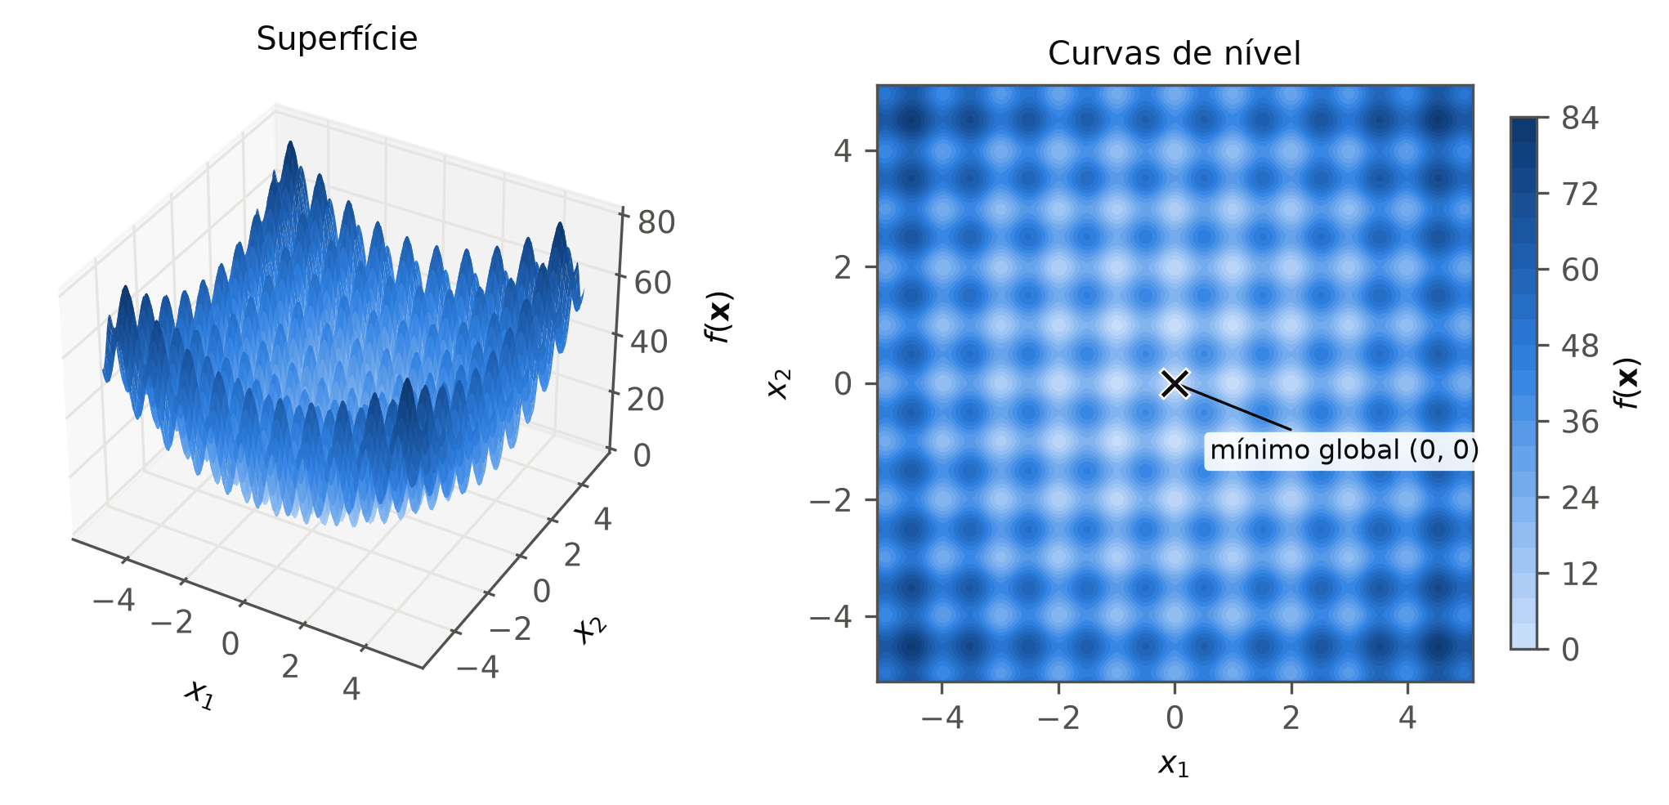
INTRODUÇÃO
Por que a otimização global é difícil
Objetivo: minimizar uma função f de D variáveis contínuas.
Muitas funções reais são não lineares, não diferenciáveis e multimodais.
Gradiente e buscas locais (Nelder–Mead) só aceitam passos que melhoram: param no primeiro mínimo local.
Meta-heurísticas populacionais mantêm várias soluções ao mesmo tempo e escapam desses mínimos.
Rastrigin 2D: 121 mínimos locais e um único mínimo global
Fonte: Storn e Price (1997)
3
Notes:
O problema geral: minimizar uma função de custo com variáveis contínuas. Quando a função tem muitos mínimos locais, métodos gulosos, que só aceitam melhoras, ficam presos. A figura mostra a função de Rastrigin, que vamos usar no exemplo: cada vale é um mínimo local. A ideia das meta-heurísticas populacionais é manter várias soluções, de modo que umas ajudem as outras a escapar.

Slide 4
INTRODUÇÃO
O que Storn e Price queriam de um otimizador
1
Funções difíceis
2
Paralelismo
Tratar funções não diferenciáveis, não lineares e multimodais.
Avaliar muitas soluções ao mesmo tempo, para funções de custo caras.
3
Facilidade de uso
4
Boa convergência
Poucos parâmetros de controle, robustos e fáceis de escolher.
Achar o mínimo global de forma consistente em execuções independentes.
Fonte: Storn e Price (1997), Seção 1
4
Notes:
Na introdução do artigo de 1997, os autores listam o que um usuário espera de um minimizador prático. A ED foi desenhada para cumprir os quatro: é uma busca direta estocástica (1), usa uma população que pode ser avaliada em paralelo (2), tem só três parâmetros (3) e, nos testes do artigo, foi o único método que achou todos os mínimos globais (4).

Slide 5
INTRODUÇÃO
Da proposta ao estado da arte
1995
1996
1997
2005
2006–09
2013–14
Relatório técnico TR-95-012 do ICSI, em Berkeley
1st ICEO: o algoritmo evolutivo mais rápido da competição
Artigo no Journal of Global Optimization (referência deste seminário)
Livro de Price, Storn e Lampinen reúne teoria e prática
Parâmetros adaptativos: jDE, SaDE e JADE
SHADE e L-SHADE, vencedor da competição do IEEE CEC 2014
Hoje, a pesquisa se concentra em adaptar F, CR e a estratégia de mutação durante a própria execução.
Fontes: Storn e Price (1995, 1997); Price et al. (2005); Das e Suganthan (2011); Tanabe e Fukunaga (2014)
5
Notes:
A ED surgiu das tentativas de Price de resolver um problema de ajuste de polinômios de Chebyshev proposto por Storn. Em 1996, na primeira competição internacional de otimização evolutiva, foi o evolutivo mais rápido, atrás só de dois métodos determinísticos de aplicação limitada. O artigo de 1997 é a referência base deste trabalho. Depois vieram as variantes adaptativas: jDE (Brest et al., 2006), SaDE (Qin et al., 2009), JADE (Zhang e Sanderson, 2009) e a família SHADE; o L-SHADE venceu a competição mono-objetivo do CEC 2014.

Slide 6






INTRODUÇÃO
Onde a ED é aplicada
Filtros digitais
Eletromagnetismo
Sistemas de potência
Projeto de filtros IIR e FIR, uma das primeiras aplicações
Síntese de antenas e dispositivos de micro-ondas
Despacho econômico e planejamento de redes
Projeto mecânico
Engenharia química
Aprendizado de máquina
Estruturas, molas e vasos de pressão com restrições
Estimação de parâmetros e otimização de processos
Ajuste de hiperparâmetros e treino de redes neurais
Fontes: Storn (1996); Das e Suganthan (2011); Das et al. (2016); Cornell University (2026)
6
Notes:
As revisões de Das e Suganthan (2011) e Das et al. (2016) catalogam aplicações em muitas áreas. Uma das primeiras foi o projeto de filtros digitais, feito pelo próprio Storn em 1996. Em comum, todos são problemas com variáveis contínuas e funções de custo difíceis ou caras de avaliar. A ED também está disponível em bibliotecas como SciPy e pymoo.

Slide 7



DEFINIÇÃO
O ciclo da Evolução Diferencial
Inicialização
Mutação
Cruzamento
Seleção
NP vetores sorteados no domínio
base + F · diferença entre dois vetores
mistura o mutante com o alvo
fica o melhor entre alvo e experimental
próxima geração: G ← G + 1
O ciclo se repete até o critério de parada: número máximo de gerações ou valor-alvo de f.
Uma introdução à Evolução Diferencial
7
Notes:
Visão geral antes dos detalhes. A população inicial é sorteada uma única vez. A cada geração, cada indivíduo da população faz o papel de vetor-alvo e passa pelos três operadores: mutação, cruzamento e seleção. Ao final da geração, a nova população substitui a anterior e o ciclo recomeça.

Slide 8
DEFINIÇÃO
População e inicialização
Cada solução candidata é um vetor de D números reais.
Vocabulário
A população tem NP vetores, e esse tamanho não muda durante a execução.
Vetor-alvo
o indivíduo i que está sendo renovado
Na geração 0, cada coordenada é sorteada uniformemente dentro dos limites:
Vetor mutante (v)
criado pela mutação a partir de outros três vetores
Vetor experimental (u)
resultado do cruzamento entre v e o alvo (trial vector)
Uma introdução à Evolução Diferencial
8
Notes:
A representação é direta: um vetor de números reais, sem codificação binária como nos algoritmos genéticos clássicos. A população inicial deve cobrir todo o domínio, por isso é sorteada com distribuição uniforme. Se já houver uma solução preliminar, o artigo sugere sortear a população em torno dela, com desvios normais. Fixar o vocabulário ajuda nos próximos slides: alvo, mutante e experimental.

Slide 9
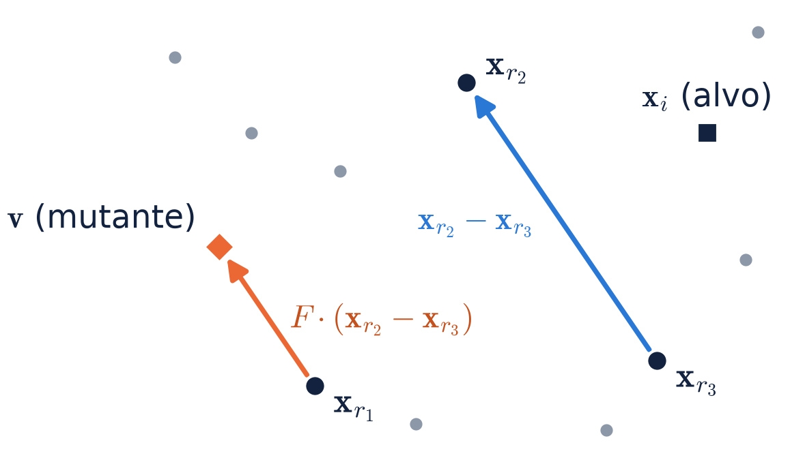
DEFINIÇÃO · OPERADOR 1
Mutação: somar uma diferença ponderada
r₁, r₂ e r₃ são índices sorteados, distintos entre si e de i — por isso NP ≥ 4.
F é o fator de escala: controla o tamanho do passo (tipicamente entre 0,4 e 1).
Direção e tamanho do passo vêm da própria população, não de uma distribuição fixa.
Storn e Price (1997), Eq. 2
9
Notes:
Este é o coração do método. Para cada alvo, sorteamos três outros vetores. A diferença entre dois deles, multiplicada por F, é somada ao terceiro, o vetor-base. No desenho, a seta azul é a diferença entre x r2 e x r3; a laranja é a mesma diferença multiplicada por F = 0,5, aplicada a partir de x r1. O ponto importante: a ED não tem uma distribuição de mutação fixa, como as estratégias evolutivas. O passo vem das diferenças entre os próprios indivíduos, então se ajusta sozinho à dispersão da população.

Slide 10
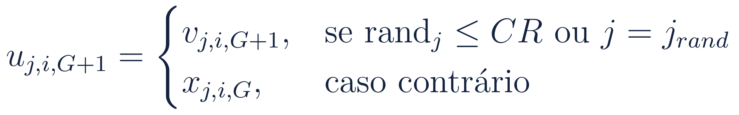
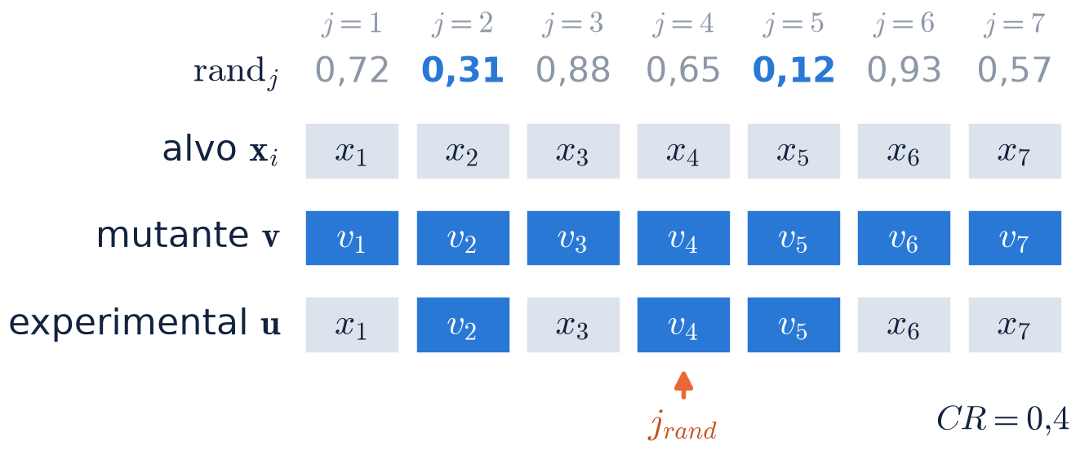
DEFINIÇÃO · OPERADOR 2
Cruzamento binomial: misturar mutante e alvo
CR ∈ [0, 1]: probabilidade de cada coordenada vir do mutante.
j_rand garante que ao menos uma coordenada venha de v.
O número de coordenadas herdadas é quase binomial: daí o “bin”.
Storn e Price (1997), Eq. 4 e Fig. 2
10
Notes:
O cruzamento decide, coordenada a coordenada, se o vetor experimental herda o valor do mutante ou do alvo. Para cada j, sorteamos um número entre 0 e 1: se ele for menor ou igual a CR, a coordenada vem do mutante. O índice j_rand é sorteado uma vez e sempre vem do mutante, para que u nunca seja uma cópia do alvo. No exemplo, com CR = 0,4, só as posições 2 e 5 passaram no teste, e a posição 4 veio por ser o j_rand. A alternativa é o cruzamento exponencial, que copia um bloco contíguo de coordenadas.

Slide 11
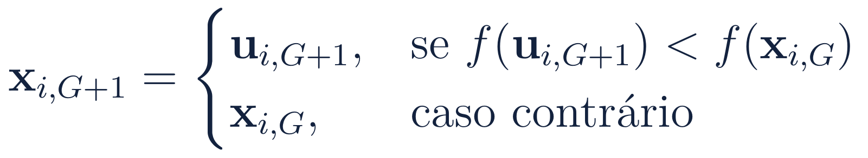
DEFINIÇÃO · OPERADOR 3
Seleção gulosa, um contra um
Um contra um
Gulosa
Preserva diversidade
Cada u compete só com o seu próprio alvo: NP disputas por geração.
u só entra se for melhor; o f de cada posição nunca piora.
Cada posição é uma linhagem; ninguém domina a população de uma vez.
Storn e Price (1997), Seção 2
11
Notes:
A seleção é a mais simples possível: o vetor experimental disputa a vaga apenas com o seu alvo. Se tiver custo menor, ocupa a vaga na próxima geração; senão, o alvo permanece. Consequências: o valor de f em cada posição nunca piora, e, como não há seleção por ranking da população inteira, um indivíduo muito bom não substitui todos os outros de uma vez, o que ajuda a manter a diversidade. Muitas implementações aceitam também empates (menor ou igual), para a população conseguir andar em platôs.

Slide 12
DEFINIÇÃO
Algoritmo DE/rand/1/bin
sortear NP vetores x[i] uniformemente no domínio e avaliar f(x[i])
para G = 0, 1, …, G_max − 1:
para i = 1, …, NP:
sortear r1 ≠ r2 ≠ r3 ≠ i e j_rand ∈ {1, …, D}
v ← x[r1] + F·(x[r2] − x[r3]) # mutação
para j = 1, …, D:
u[j] ← v[j] se rand_j ≤ CR ou j = j_rand, senão x[i][j] # cruzamento
novo[i] ← u se f(u) < f(x[i]), senão x[i] # seleção
x ← novo # próxima geração
retornar o melhor vetor de x
Como no pseudocódigo original (Fig. 3 do artigo), a nova população é montada à parte e só substitui a atual ao final da geração.
Adaptado de Storn e Price (1997), Fig. 3
12
Notes:
Juntando os três operadores. São dois laços: gerações e indivíduos. Para cada indivíduo: sorteia índices, faz a mutação, o cruzamento e a seleção. O artigo original diz que o núcleo da ED cabe em menos de 30 linhas de C. Note que a seleção grava em um vetor separado, novo, e a troca acontece no fim da geração: é a versão geracional do artigo. Algumas bibliotecas substituem imediatamente, o que muda um pouco a dinâmica.

Slide 13
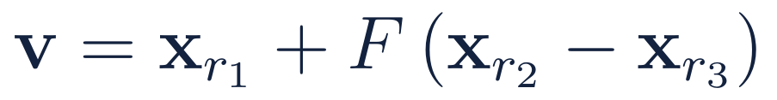
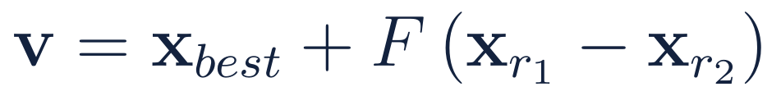
DEFINIÇÃO
Variantes: a notação DE/x/y/z
x = vetor-base (rand ou best) · y = número de vetores diferença · z = cruzamento (bin ou exp)
DE/rand/1
Base aleatória: mais exploração (a clássica, usada aqui)
DE/best/1
Base = melhor vetor: mais rápida, com risco de convergência prematura
DE/best/2
Duas diferenças: mais diversidade quando NP é grande
DE/current-to-best/1
Parte do alvo e o puxa em direção ao melhor
Fontes: Storn e Price (1997); Das e Suganthan (2011)
13
Notes:
Storn e Price propuseram essa notação para classificar as variantes. O que vimos até aqui é o DE/rand/1/bin, usado em todas as comparações do artigo. O próprio artigo destaca o DE/best/2/bin: duas diferenças aumentam a diversidade se a população for grande. As variantes que usam o melhor vetor como base convergem mais rápido, mas correm mais risco de convergir cedo demais em funções multimodais. O current-to-best é a base do JADE e do SHADE, que vimos no histórico.

Slide 14
DEFINIÇÃO
Só três parâmetros de controle
NP
F
CR
TAMANHO DA POPULAÇÃO
FATOR DE ESCALA
CONSTANTE DE CRUZAMENTO
5D a 10D
0,5
0,1 ou 0,9
No mínimo 4. Mais vetores trazem mais diversidade, mas custam mais avaliações.
Bom ponto de partida. Valores abaixo de 0,4 ou acima de 1 raramente funcionam bem.
0,1 é a escolha segura; 0,9 a 1,0 testa se há convergência rápida. CR baixo favorece funções separáveis.
A população convergiu cedo demais? Aumente F e/ou NP.
Fonte: Storn e Price (1997), Seção 4
14
Notes:
Estas são as regras práticas da Seção 4 do artigo. NP entre 5 e 10 vezes a dimensão, com mínimo de 4 para haver três vetores distintos do alvo. F = 0,5 é um bom começo. Para CR, 0,1 é seguro, mas vale testar 0,9 ou 1,0 para ver se a convergência rápida funciona. Um CR baixo muda poucas coordenadas por vez, o que funciona bem quando as variáveis não interagem (funções separáveis). No nosso exemplo usamos NP = 20, F = 0,5 e CR = 0,9.

Slide 15
DEFINIÇÃO
Diversificação e intensificação
NO INÍCIO
COM AS GERAÇÕES
Diversificação
Intensificação
Diferenças longas → saltos grandes
Seleção gulosa descarta as piores
Base aleatória: sem viés para o melhor
População se concentra nas bacias boas
Seleção 1 a 1 mantém NP linhagens
Diferenças curtas → passos pequenos
O passo se ajusta sozinho. Em regiões planas ocorre o inverso: as diferenças crescem e a busca acelera.
Storn e Price (1997), Seção 5
15
Notes:
É aqui que respondemos à pergunta do enunciado sobre diversificação e intensificação. Não há um parâmetro separado para cada uma: o equilíbrio sai da estrutura do algoritmo. No começo, a população está espalhada, as diferenças são longas e a busca explora. Conforme a seleção elimina as soluções ruins, a população se concentra, as diferenças encolhem e a busca refina. Storn e Price chamam de propriedade de divergência o efeito inverso em regiões planas. F regula o tamanho dos passos, CR quantas coordenadas mudam e NP quanta diversidade se mantém.

Slide 16
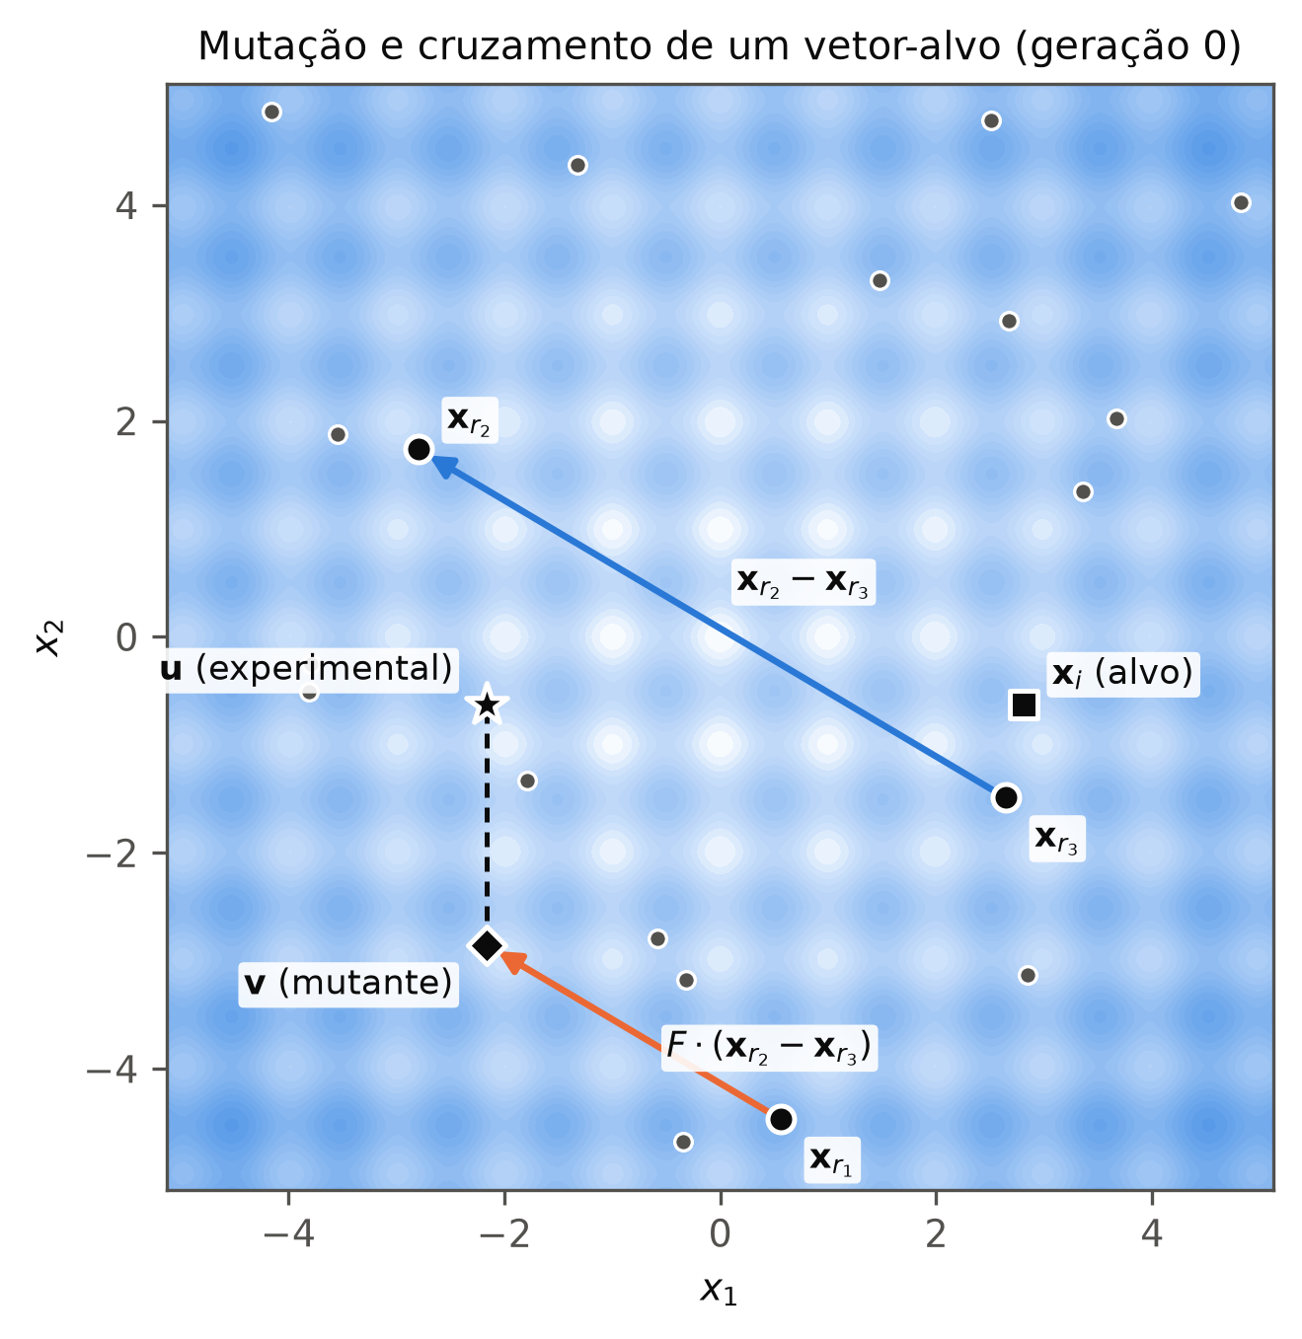
DEFINIÇÃO · EXEMPLO
Uma geração, com números
Vetor | x₁ | x₂ | f(x)
Alvo | 2,805 | −0,626 | 31,887
Base (r₁) | 0,559 | −4,467 | 59,363
r₂ | −2,796 | 1,739 | 28,664
r₃ | 2,643 | −1,490 | 45,419
Diferença r₂ − r₃ | −5,439 | 3,229 | —
Mutante v | −2,161 | −2,852 | —
rand_j (CR = 0,9) | 0,374 | 0,987 | —
Experimental u | −2,161 | −0,626 | 26,770
x₁ vem de v (0,374 ≤ CR); x₂ vem do alvo (0,987 > CR e j_rand = 1). Como 26,77 < 31,89, u substitui o alvo.
F = 0,5 · CR = 0,9 · população inicial do experimento da seção seguinte
16
Notes:
Um exemplo real, tirado da população inicial do nosso experimento. O alvo tem f = 31,9. A diferença entre r2 e r3, multiplicada por 0,5, é somada à base r1 e gera o mutante v. No cruzamento, a primeira coordenada passa no teste e vem de v; a segunda não passa e não é o j_rand, então é herdada do alvo. O vetor experimental u tem f = 26,8, menor que o do alvo, e toma a vaga dele. Na figura, a linha tracejada mostra o efeito do cruzamento: u fica com o x1 de v e o x2 do alvo.

Slide 17
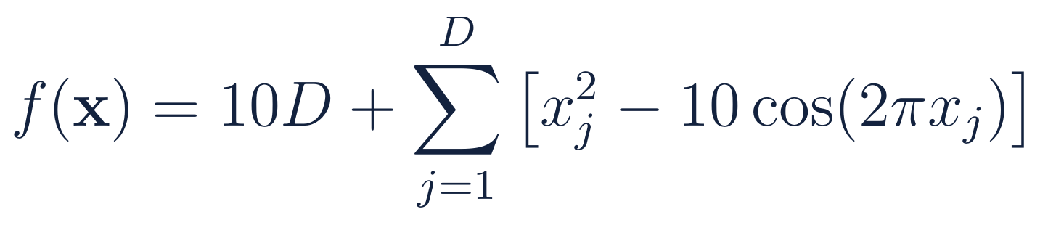
APLICAÇÃO
O problema: função de Rastrigin
2
variáveis (D = 2), no domínio [−5,12; 5,12]²
121
mínimos locais, um perto de cada ponto de coordenadas inteiras
0
valor do único mínimo global, em (0, 0)
f13
no testbed de Storn e Price (1997), lá com domínio [−600, 600]
Uma introdução à Evolução Diferencial
17
Notes:
Para o exemplo escolhemos a Rastrigin em duas dimensões: uma parábola somada a uma ondulação cossenoidal. Isso cria um mínimo local perto de cada ponto inteiro, 121 no domínio, e um único mínimo global na origem. É um teste clássico de otimização global e faz parte do conjunto de testes do artigo de Storn e Price. Usamos o domínio usual, de −5,12 a 5,12, em vez de [−600, 600] do artigo, porque ele permite ver a população sobre a paisagem da função.

Slide 18
APLICAÇÃO
Implementação com o pymoo
Ajustes para o DE clássico
from pymoo.algorithms.soo.nonconvex.de import DE
from pymoo.optimize import minimize
variant = "DE/rand/1/bin"
o padrão do pymoo é DE/best/1/bin
algoritmo = DE(pop_size=20,
CR = 0.9
variant="DE/rand/1/bin",
o padrão do pymoo é 0,2
F=0.5, CR=0.9,
prob_mut = 0.0
jitter=False, # F constante
desliga a mutação polinomial que o pymoo aplica após o cruzamento
prob_mut=0.0) # sem mutação extra
res = minimize(Rastrigin(), algoritmo,
n_gen = 101
("n_gen", 101), seed=42,
a inicialização conta como geração 1: são 100 gerações da ED e 2020 avaliações
save_history=True)
pymoo 0.6.2 (Blank e Deb, 2020) · notebook: implementacao/de_rastrigin.ipynb
18
Notes:
Usamos a biblioteca pymoo, que tem uma implementação dedicada da ED. Comparamos com outras opções: o pygmo porta o código original de Storn, mas não tem pacote para Mac ARM, e o mealpy não usa o j_rand no cruzamento. Atenção aos padrões do pymoo: a variante padrão é DE/best/1/bin, o CR padrão é 0,2, e a biblioteca aplica uma mutação polinomial extra depois do cruzamento, que não existe no algoritmo original. Por isso esses três argumentos são definidos explicitamente. O ambiente foi montado com o uv.

Slide 19
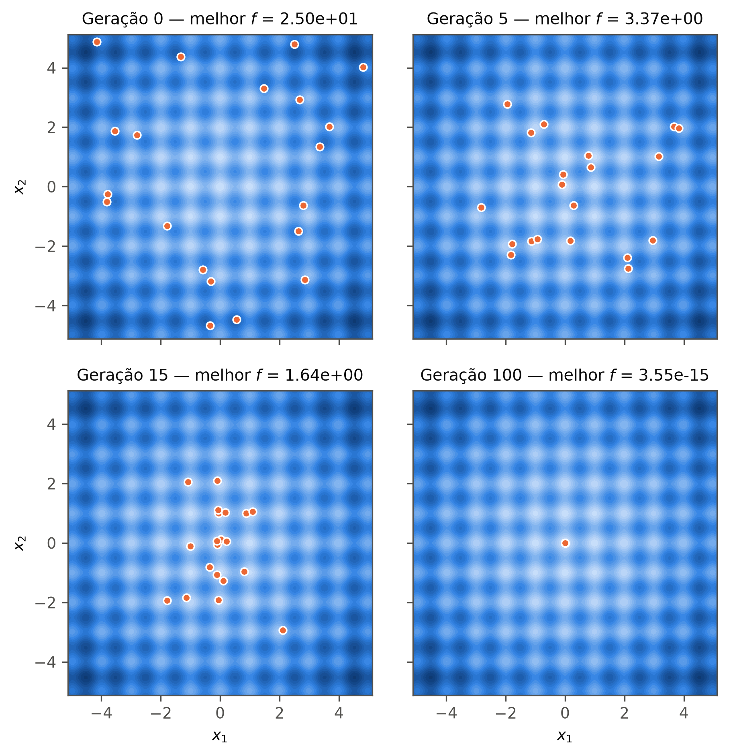
APLICAÇÃO · RESULTADOS
A população ao longo das gerações
Geração | Bacias ocupadas | Melhor f
0 | 19 | 25,0
5 | 14 | 3,37
15 | 12 | 1,64
25 | 9 | 0,296
35 | 3 | 0,154
42 | 1 | 0,018
100 | 1 | 3,55 × 10⁻¹⁵
Bacia = ponto de coordenadas inteiras mais próximo de cada indivíduo. A partir da geração 42, todos estão na bacia do mínimo global.
NP = 20 · F = 0,5 · CR = 0,9 · semente 42
19
Notes:
A figura mostra a população em quatro momentos. Na geração 0, os 20 indivíduos estão espalhados e ocupam 19 bacias diferentes. Na geração 15, já se concentram perto da origem. A tabela conta quantas bacias de atração a população ocupa: o número cai de 19 para 1 na geração 42, quando todos os indivíduos chegam à bacia do mínimo global. É a passagem da diversificação para a intensificação. Depois disso, a ED só refina a solução.

Slide 20
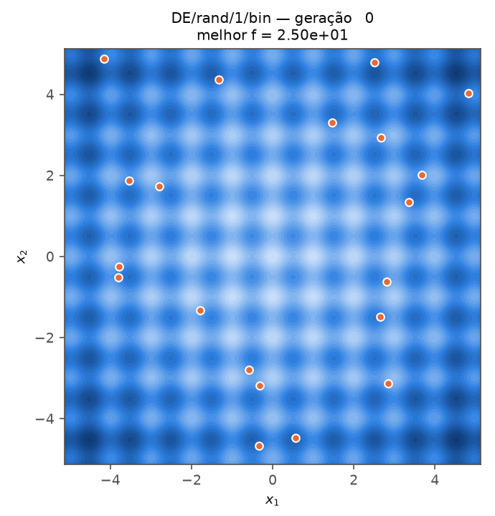
APLICAÇÃO · RESULTADOS
A Evolução Diferencial em movimento
Cada ponto laranja é um indivíduo; o fundo são as curvas de nível da Rastrigin.
Gerações 0 a 20: saltos longos exploram o domínio inteiro.
Gerações 20 a 42: a população abandona as bacias vizinhas e converge para a central.
Depois: passos cada vez menores refinam o mínimo global.
Gerada pelo notebook: implementacao/figuras/populacao_de.gif
20
Notes:
Deixar a animação rodar uma vez inteira, cerca de 12 segundos. Chamar a atenção para três fases: a exploração inicial, com saltos por todo o domínio; o momento, perto da geração 40, em que os últimos indivíduos das bacias vizinhas são substituídos; e o refinamento final, em que a população vira praticamente um ponto só na origem.

Slide 21
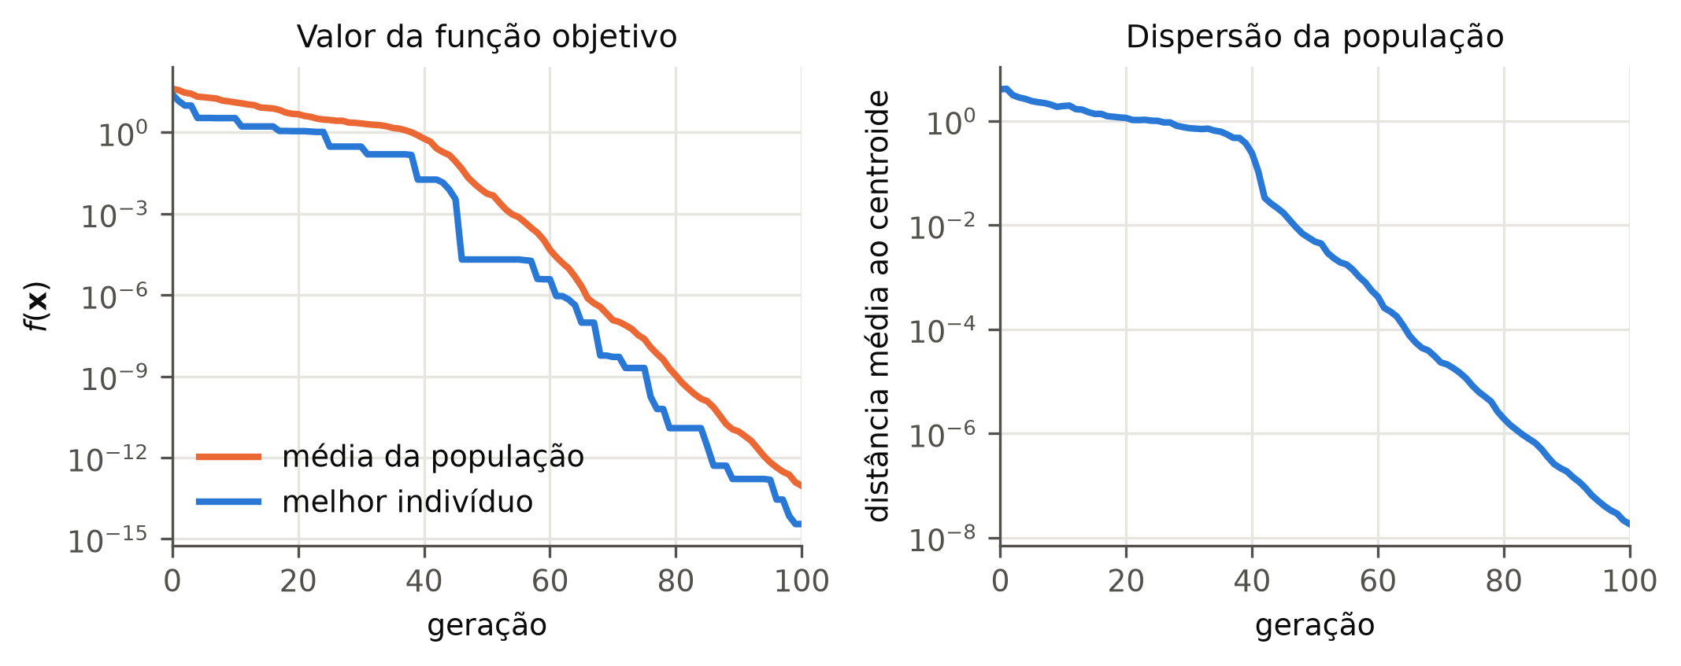
APLICAÇÃO · RESULTADOS
Convergência e números finais
3,55 × 10⁻¹⁵
melhor f encontrado, na geração 100
1240
avaliações de f até f < 10⁻⁶ (geração 61), de 2020 no total
10⁸ ×
redução da dispersão da população: de 4,02 para 1,8 × 10⁻⁸
x* = (−2,49 × 10⁻⁹; −2,40 × 10⁻⁹) · semente 42
21
Notes:
O melhor valor cai em patamares, porque só muda quando algum vetor experimental supera o melhor indivíduo; a média cai de forma contínua. O gráfico da direita é o mais interessante: a dispersão da população é também a escala dos vetores diferença, ou seja, do passo da mutação. Ela cai oito ordens de grandeza sem nenhum parâmetro de controle adicional. A queda abrupta perto da geração 40 coincide com a eliminação dos últimos indivíduos das bacias vizinhas. O limiar de 10 elevado a menos 6 foi atingido na geração 61, com 1240 avaliações.

Slide 22


CONCLUSÕES
Potencialidades e limitações
Potencialidades
Limitações
Simples: poucas linhas de código e três parâmetros
Sensível a F, CR e à estratégia de mutação
Pode estagnar ou convergir prematuramente
Dispensa derivadas e lida bem com multimodalidade
Discretos e com restrições exigem adaptações
Sem garantia de ótimo global (no free lunch)
Paralelizável: os NP vetores são independentes
Passo ajustado pelos próprios vetores diferença
Fontes: Storn e Price (1997); Das e Suganthan (2011); Wolpert e Macready (1997)
22
Notes:
Potencialidades: o núcleo é curto, só há três parâmetros com boas regras práticas, não precisa de gradiente e os NP vetores de uma geração podem ser avaliados em paralelo. A característica mais marcante é o passo auto-ajustável. Limitações: o desempenho depende de F, CR e da estratégia, o que motivou as variantes adaptativas; a população pode estagnar, principalmente se for pequena ou se a variante for gulosa, como a DE/best; problemas discretos ou com restrições exigem adaptações, como arredondamento ou penalidades; o custo cresce com a dimensão; e, pelo teorema no free lunch, nenhum método vence todos os outros em todos os problemas.

Slide 23
A IDEIA CENTRAL
A ED transforma diferenças entre soluções em passos de busca: longos enquanto a população está espalhada, curtos quando ela converge.
Por isso, com apenas três parâmetros, ela equilibra sozinha diversificação e intensificação.
23
Notes:
Se a plateia guardar uma única ideia, que seja esta. O mecanismo de vetores diferença é o que distingue a ED de outros evolutivos, e é ele que produz a transição entre explorar e refinar que vimos no exemplo.

Slide 24
REFERÊNCIAS
Referências principais
Storn, R.; Price, K. (1997). Differential Evolution – A Simple and Efficient Heuristic for Global Optimization over Continuous Spaces. Journal of Global Optimization, 11(4):341–359.
Price, K. V.; Storn, R. M.; Lampinen, J. A. (2005). Differential Evolution: A Practical Approach to Global Optimization. Springer.
Das, S.; Suganthan, P. N. (2011). Differential Evolution: A Survey of the State-of-the-Art. IEEE Transactions on Evolutionary Computation, 15(1):4–31.
Das, S.; Mullick, S. S.; Suganthan, P. N. (2016). Recent Advances in Differential Evolution – An Updated Survey. Swarm and Evolutionary Computation, 27:1–30.
Tanabe, R.; Fukunaga, A. S. (2014). Improving the Search Performance of SHADE Using Linear Population Size Reduction. IEEE CEC, 1658–1665.
Blank, J.; Deb, K. (2020). pymoo: Multi-Objective Optimization in Python. IEEE Access, 8:89497–89509.
Cornell University. Differential Evolution. Computational Optimization Open Textbook · Baeldung. Differential Evolution Algorithm. Acesso em: 27 set. 2026.
Lista completa no artigo
24
Notes:
A lista completa, com jDE, SaDE, JADE, SHADE e o teorema no free lunch, está no artigo.

Slide 25
Obrigado!
Perguntas?
[Nome do Autor] · [email]
Experimento completo no notebook implementacao/de_rastrigin.ipynb
Notes:
Possíveis perguntas: por que não usar gradiente? (a Rastrigin tem 121 mínimos locais e um método local para no mais próximo); por que CR = 0,9 se a Rastrigin é separável? (seguimos a sugestão de testar 0,9 para convergência rápida; CR baixo também funcionaria bem aqui); como a ED trata restrições? (penalidades ou regras de viabilidade, como as do pymoo); como escolher F e CR em outros problemas? (regras da Seção 4 ou variantes adaptativas como JADE e SHADE).

